Slide 1
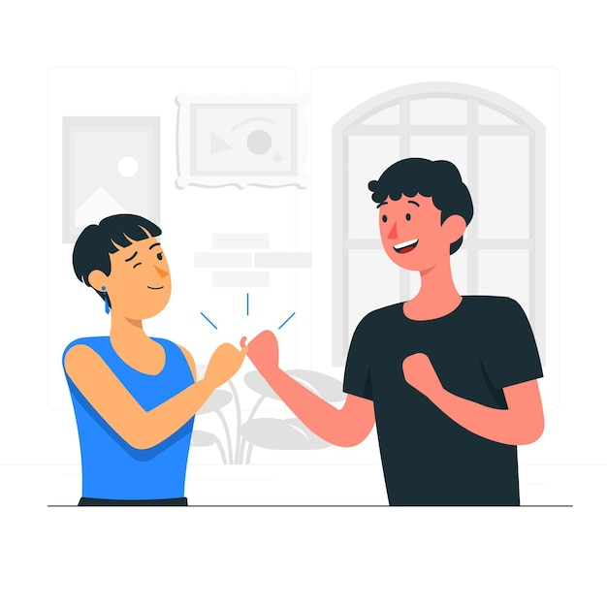
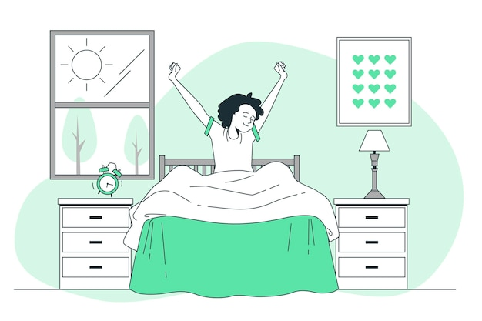

答应.V
Dāyìng
她答应他，要陪他一起看星星，结果她睡过头了

Slide 2
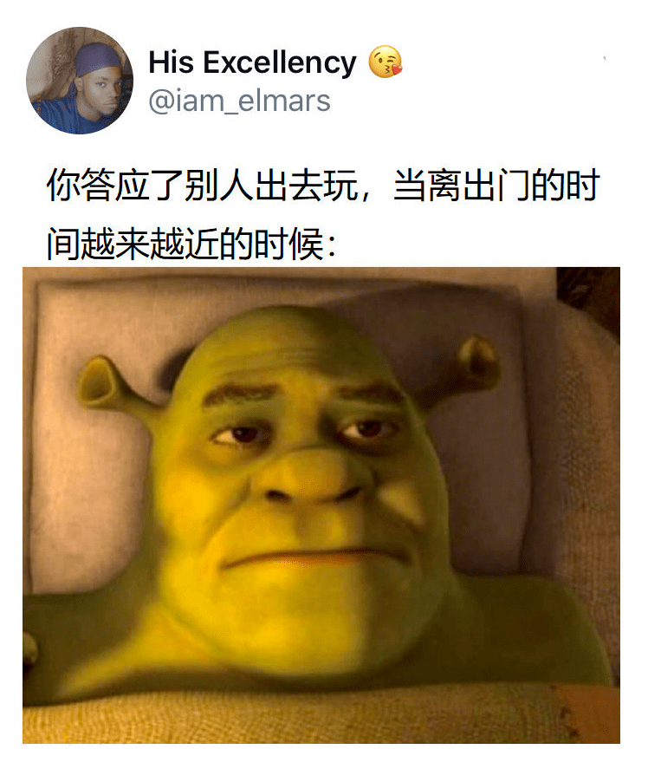
答应.V

Slide 3
  有什么事情是你绝对不会答应你朋友的呢?

Slide 4

电影院.N
Diànyǐngyuàn
他很喜欢在电影院看电影，因为这样感觉最好。
Notes:
1

Slide 5
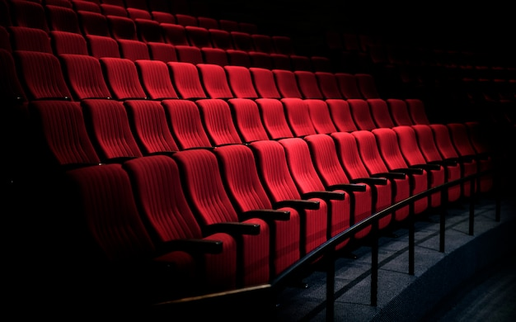
电影院.N
他很喜欢在电影院看电影。
Notes:
1

Slide 6
  你上一回去电影院看电影是什么时候?

Slide 7

吹.V
Chuī
他们因为相处的一直不好，最后吹了。
Notes:
1

Slide 8
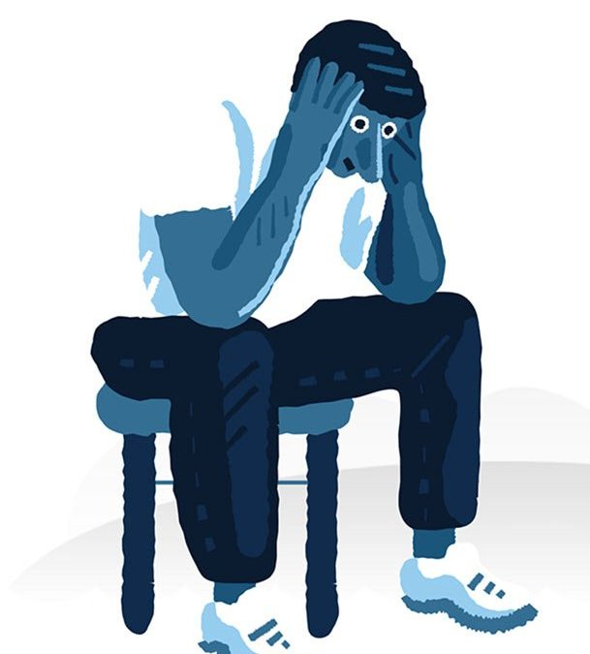
吹.V
自从他跟女朋友吹了以后，以前十分开朗的他现在变得非常安静
Notes:
1

Slide 9
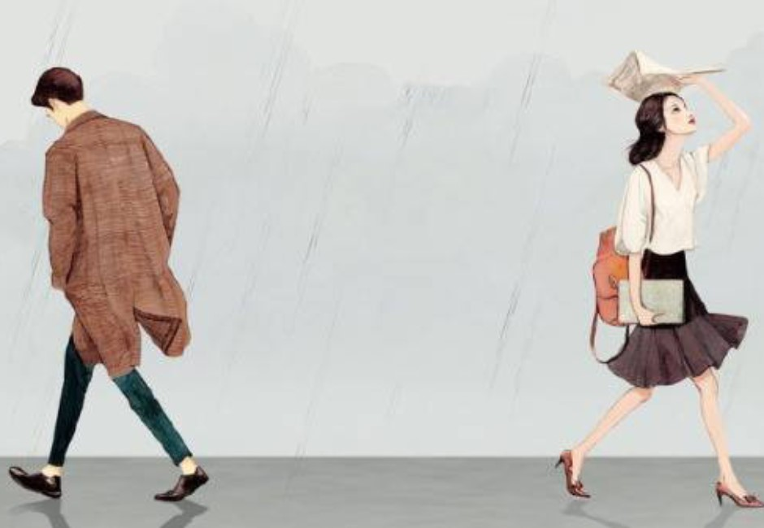
吹.V
她不肯花时间陪他，所以他很想跟他吹了
Notes:
1

Slide 10

Notes:
1

Slide 11
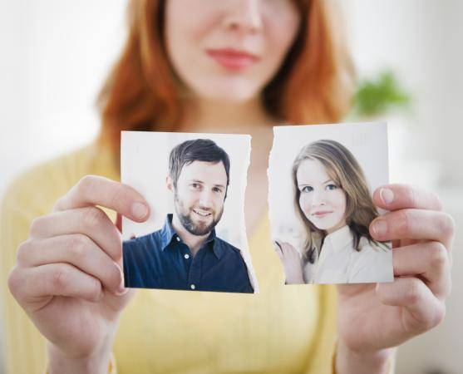
Notes:
1

Slide 12
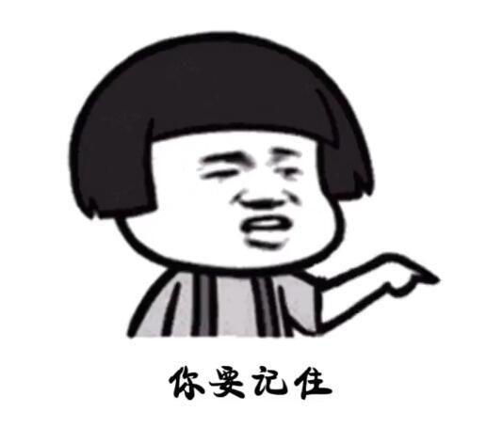

噢
Ō
等等记得洗衣服
噢，我知道了
Notes:
1

Slide 13

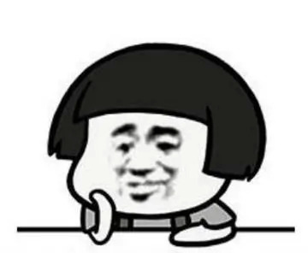
噢
你功课记得要写
噢，好的
Notes:
1

Slide 14
你听到我说的话了吗?
噢
Notes:
1

Slide 15
你记得去买一床新的被子
B:_____
Notes:
1

Slide 16
你别忘了去吃饭
B:_____
Notes:
1

Slide 17
回去记得读书
B:_____
Notes:
1

Slide 18
记得别用:噢 回答女朋友
B:_____
Notes:
1

Slide 19
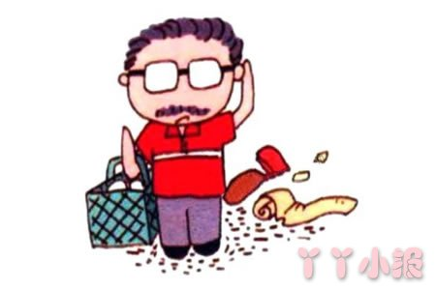
马虎.adj
Mǎhu
  他做事很马虎，不是忘东忘西，就是记错事情
Notes:
1

Slide 20
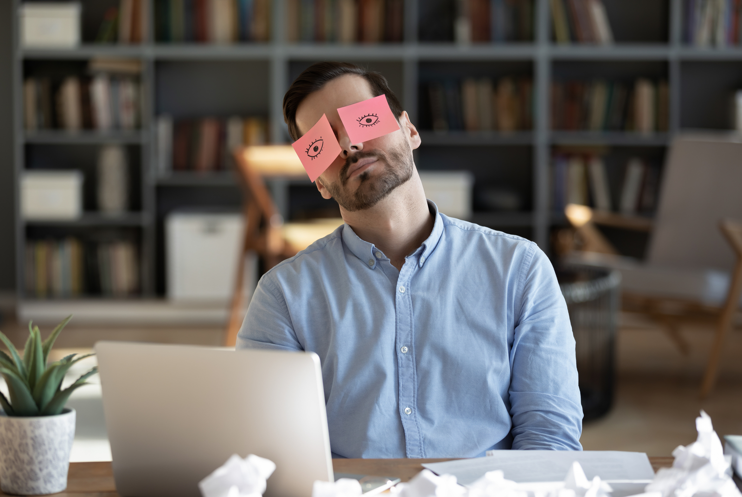
马虎.adj
  他工作非常马虎，常常在大家没发现的时候偷懒

Slide 21
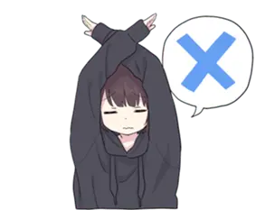
马虎.adj
  这件事情很重要不能马虎

Slide 22
  你做什么事情时会很马虎

Slide 23
  你觉得什么事情不能马虎

Slide 24

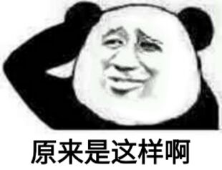
原来 adv
  他是因为没来考试才没通过这门课的
噢，原来是这样

Slide 25
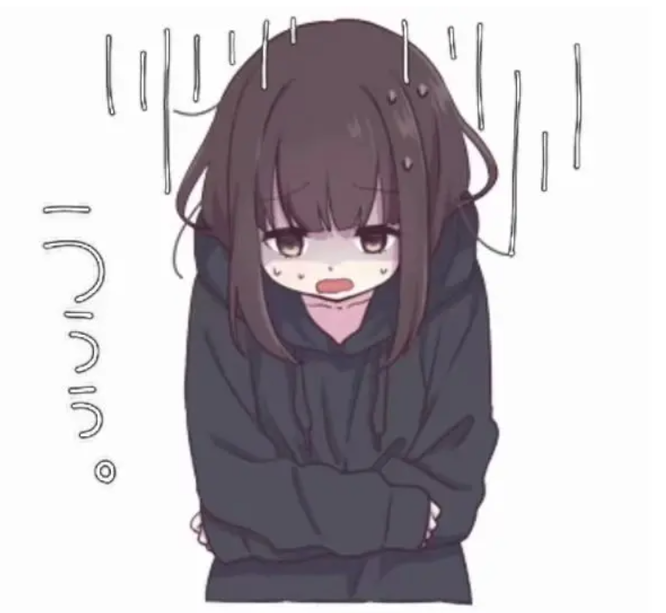
原来 adv
  我肚子痛原来是吃坏肚子了
Notes:
1

Slide 26
原来 adv
  他原来是十分开朗的人，直到跟他女朋友吹了
Notes:
1

Slide 27

原来 adv
  这个考试原来要在12月考，但是因为老师生病，所以改了日期
Notes:
1

Slide 28
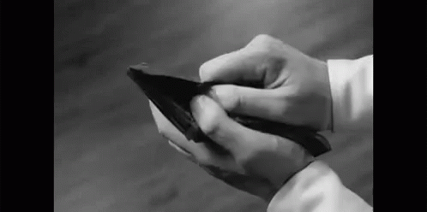
原来 adv
他为什么突然开始找工作了?
Notes:
1

Slide 29
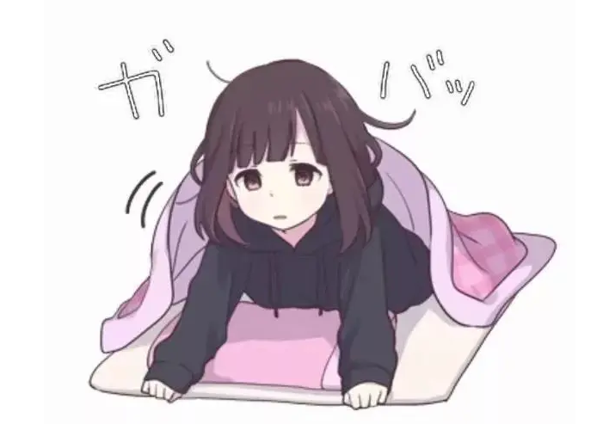

他为什么没来上课?
Notes:
1

Slide 30
他为什么这么难过?
Notes:
1

Slide 31

他为什么没钱?
Notes:
1

Slide 32
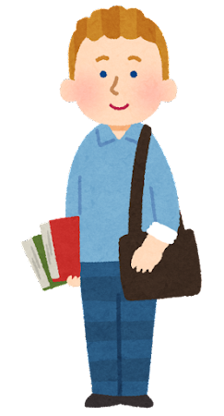
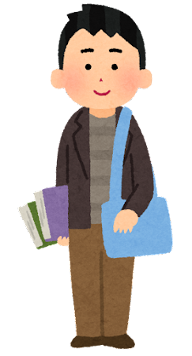
原来 adj
  他原来的室友是个美国人，现在的室友是中国人

Slide 33
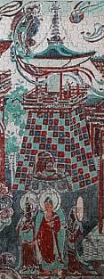
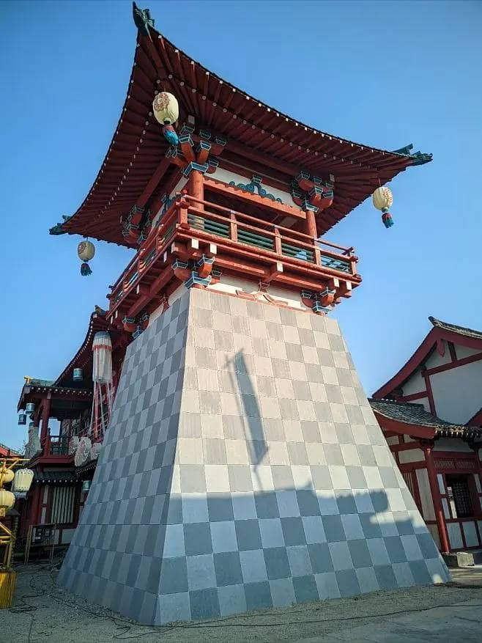
原来 adj
  这栋建筑原来的样子是长这样

Slide 34
  一言难尽
  你原来的室友怎么样呢?
  我原来的____________

Slide 35
难怪.ADV
Nánguài
  他做事很马虎，难怪给他的工作他永远做不好
Notes:
1

Slide 36
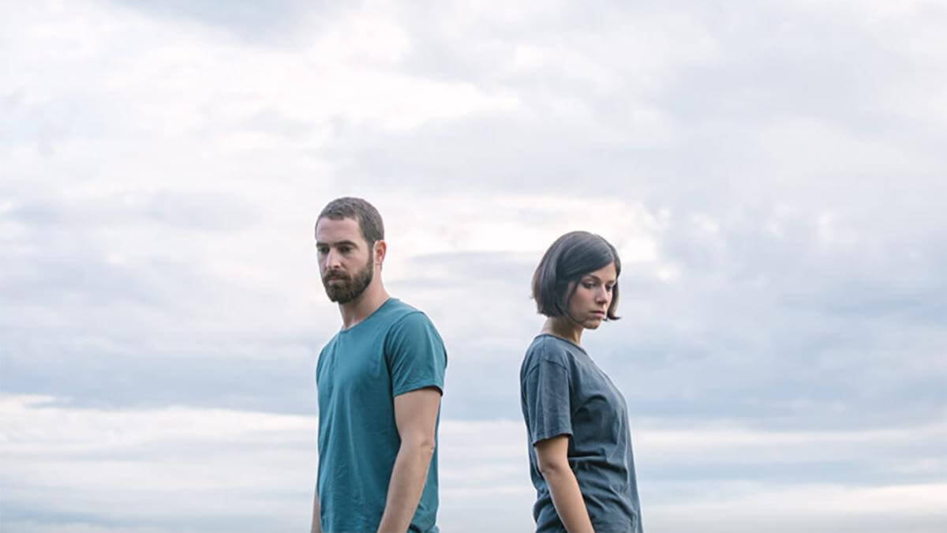
难怪.ADV
  他们的性格这么不同，难怪会吹了
Notes:
1

Slide 37
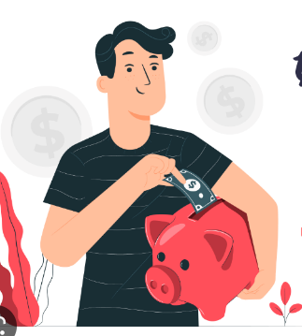
难怪.ADV
  他没有工作，难怪很省钱
Notes:
1

Slide 38
  因为______________，难怪会吹了
  心事
  性格
  闹别扭
  爱好
  相处
  心
  陪
  马虎
  发生

Slide 39
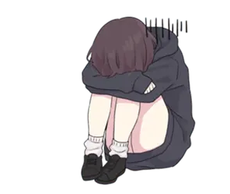
心情.N
Xīnqíng
他心情不太好，你不要去吵他
Notes:
1

Slide 40
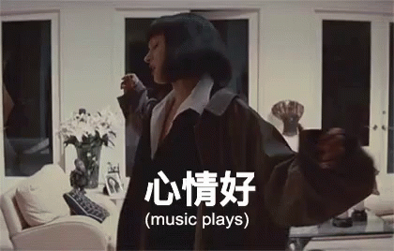
心情.N
他因为明天放假，心情超级好
Notes:
1

Slide 41
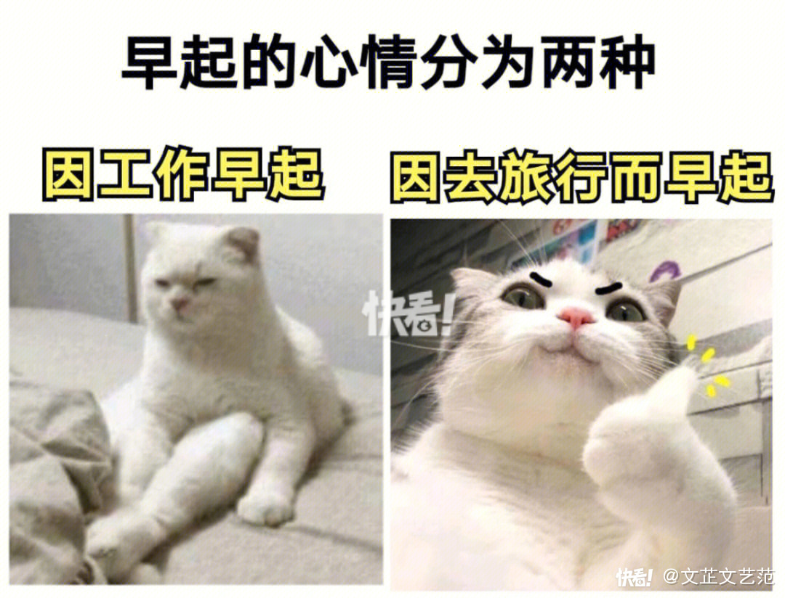
心情.N
Notes:
1

Slide 42
  你什么时候心情会很好呢?

Slide 43
你心情不好的时候会做些什么让心情好起来呢?

Slide 44
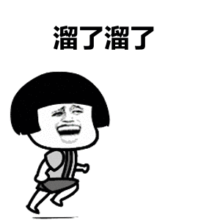
不停.adv
Bùtíng
他不停地跑来跑去，不知道在做什么
Notes:
1

Slide 45
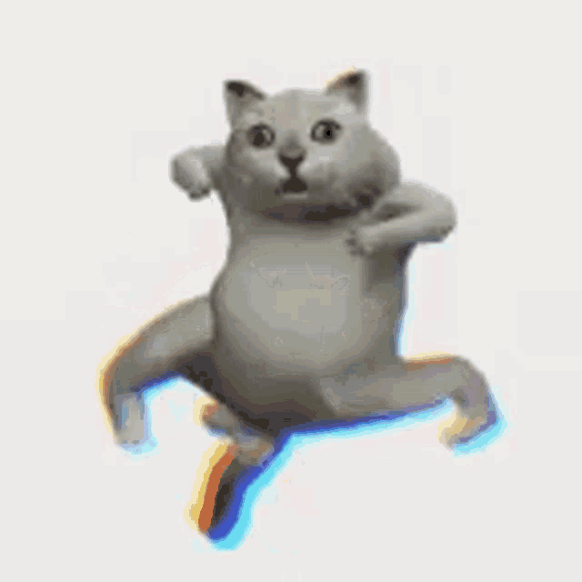
不停.adv
这只奇怪的猫不停地跳舞
Notes:
1

Slide 46
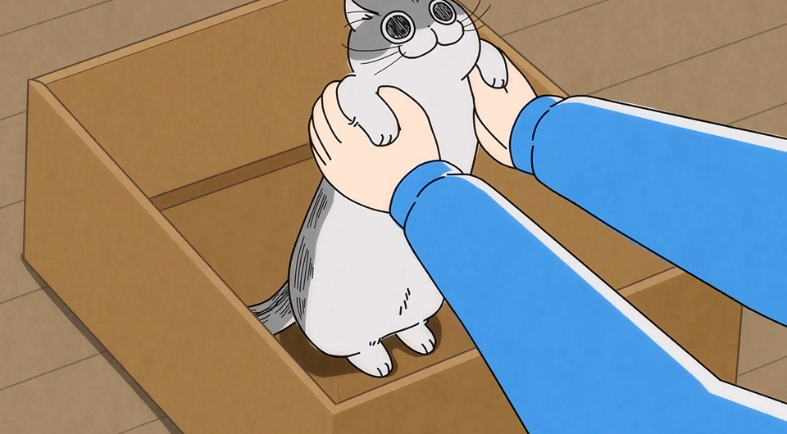
不停.adv
这只猫不停地变长
Notes:
1

Slide 47
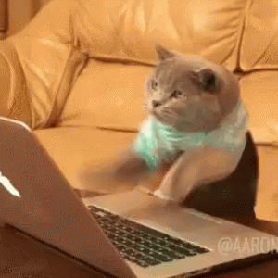

Slide 48


Slide 49


Slide 50
你在什么时候会不停地做什么呢?

Slide 51
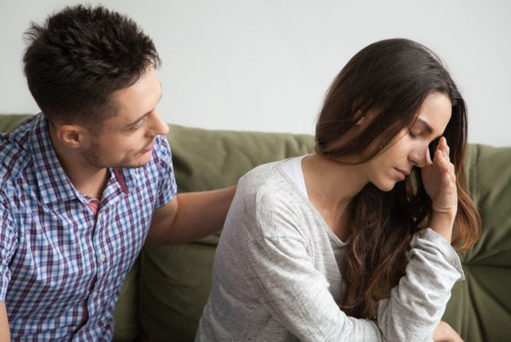
道歉.vo
Dàoqiàn
他因为闹脾气的事情跟他道歉
Notes:
1

Slide 52
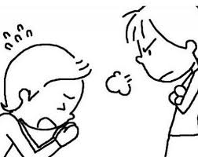
道歉.vo
他跟他道了好几次歉，但都没有被他原谅
Notes:
1

Slide 53
你上一回跟别人道歉是为什么呢?

